Slide 1


Slide 2




Прогресс на данный момент
Наш бренд возник в октябре 2024 г., существует и развивается по сей день. В настоящее время, мы выпустили первую капсульную коллекцию, организовали свою профессиональную фотосессию и промо-кампанию собственными силами. Кроме того, мы начали работу над коллаборациями с известными медиа-личностями в России, что открывает новые горизонты для роста.
Фотосессия
Капсульная коллекция
Организация профессиональной фотосессии
Выпуск первой капсульной коллекции
Промо-кампания
Коллаборации
Запуск промо-кампании для продвижения бренда
Работа над коллаборациями с известными медиа-личностями

Slide 3
Опыт автора проекта
ANGELIC GUARDIAN BROKE
Первый проект — Miniro Boeing
Спустя полгода я собрал новую команду и запустил бренд ANGELIC GUARDIAN BROKE, который существует и развивается по сей день. Уже сейчас мы выпустили первую капсульную коллекцию, организовали профессиональную фотосессию и промо-кампанию. Кроме того, мы начали работу над коллаборациями с известными медиа-личностями, что открывает новые горизонты для роста.
Начало пути
Однако со временем я осознал, что хочу не просто продавать, а создавать. Так, в начале 11 класса, я запустил свой первый бренд — Miniro Boeing. Это был смелый шаг, который принес мне бесценный опыт. За 4 месяца существования проекта мы выпустили более 3 мини-коллекций, набрали более 4000 подписчиков в социальных сетях и даже попали на телеканал НТВ. Мы активно участвовали в городских бизнес-конференциях, где я учился презентовать свои идеи и находить единомышленников. К сожалению, из-за ненадежных партнеров проект пришлось закрыть, но этот опыт стал для меня мощным толчком к дальнейшему развитию.
С самого детства меня вдохновлял мир моды. Уже в 6 классе я начал интересоваться брендами, их историей и философией. Это увлечение переросло в нечто большее: я начал заниматься перепродажей брендовой одежды и обуви таких культовых марок, как Supreme, Nike, Balenciaga и Yeezy. Это был не просто бизнес — это была школа, где я учился понимать рынок, предпочтения аудитории и ценность качественного продукта.

Slide 4






На что пойдет финансирование
Продвижение
Часть средств мы планируем инвестировать в продвижение нашего творческого объединения, чтобы усилить узнаваемость бренда.
Создание производства
Финансирование проекта будет направлено на создание собственного производства на территории Российской Федерации.
Капсульные коллекции
После завершения этапа финансирования и запуска производства мы продолжим активно выпускать капсульные коллекции.

Slide 5
Полный список покупок для создания собственного производства
Основное оборудование ~ 700.000 руб.
Материалы и ткани ~ 150.000 руб.
Вспомогательные инструменты ~ 60.000 руб.
Швейные машины: Универсальная, оверлок
Основные ткани: Рулон ткани для пошива
Измерительные инструменты: Сантиметровые ленты, линейки, лекала
Фурнитура: Зип-молнии, люверсы, бирки, этикетки и т.д.
Раскройное оборудование: Раскройный стол, электрические ножницы
Инструменты для кроя: Ножницы разных размеров, дисковые ножи, маркеры для разметки
Гладильное оборудование: Промышленный утюг с парогенератором
Расходные материалы: Краски для шелкографии, нити, клеевые ленты, упаковочные материалы, буклеты, открытки, инструкции по уходу
Принтеры для нанесения принтов: Шелкотрафаретный станок, рамы для трафаретов, сушильный пресс
Программное обеспечение ~ 40.000 руб.
Реклама и продвижение ~ 50.000 руб.
Программы для создания выкроек и дизайна (CLO 3D, Photoshop и др.)
Таргетированная реклама в социальных сетях
Реклама в пабликах со схожей тематикой

Slide 6




Рыночный потенциал
Уникальность дизайна
Медиа-коллаборации
Рыночный потенциал нашего бренда заключается в том, что все дизайны уникальны и являются по факту эксклюзивом в своей нише, за полгода существования бренда, мы выпустили целую партию лонгсливов и сделали профессиональный фотосет.
Также за короткое время, мы наладили не плохой конект с одним достаточно популярным в медиа поле человеком и в данный момент работаем над совместной коллаборацией, также мы имеем представляете о рынке на котором работаем так как до этого у нас был бренд миниробоинг, который насчитывал около 5 тысяч подписчиков и был коммерчески успешным.
Мониторинг трендов
Промоакции и мероприятия
Также наша команда занимается плотным мониторингом трендов в мире моды, благодаря этому все наши вещи актуальны на момент выпуска и в ближайшие годы.
Также мы хотим проводить различные промоакции и мероприятия для коммуникации с нашими покупателями, чтобы также иметь прямой фидбэк от своих фанатов.

Slide 7
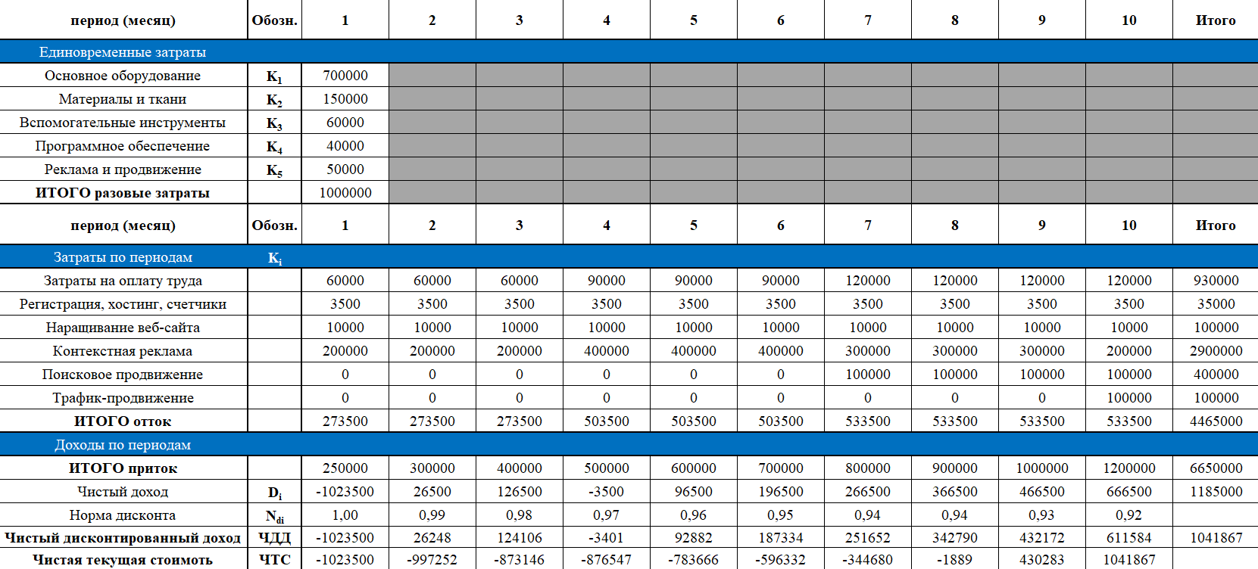
Эффективность проекта часть 1

Slide 8
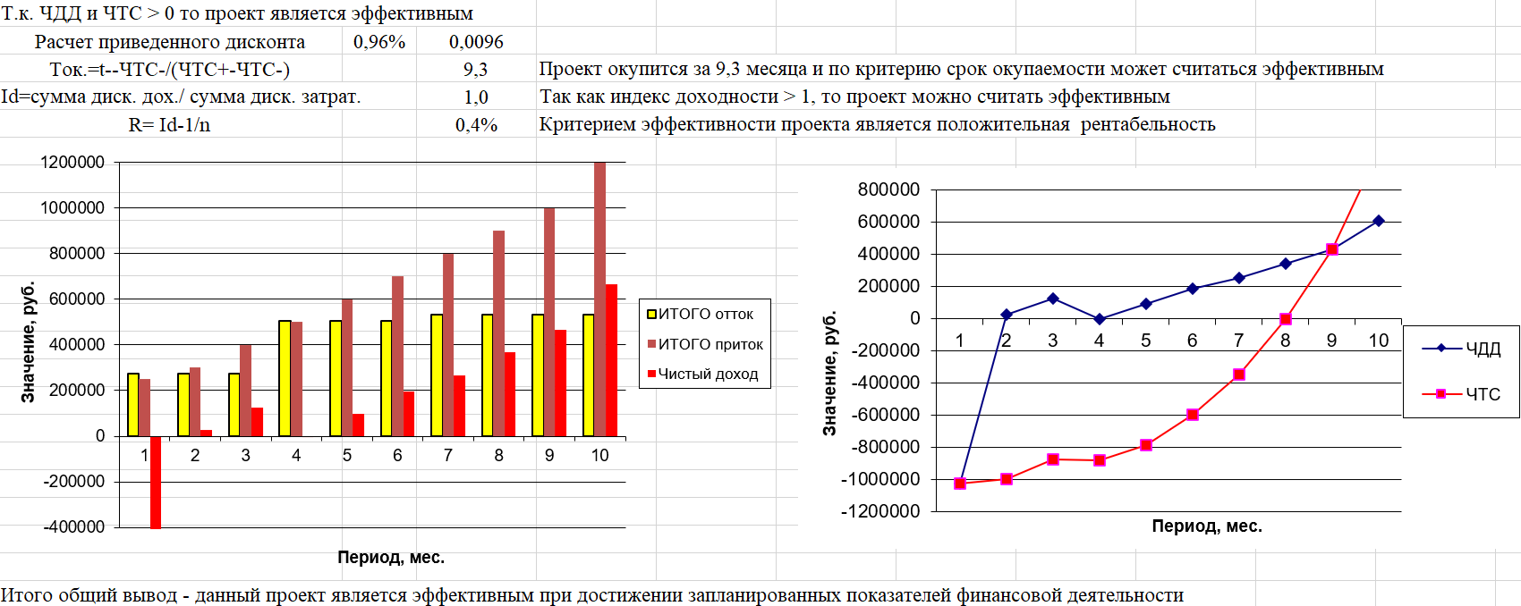
Эффективность проекта часть 2

Slide 9
SWOT-анализ

Slide 10





Развитие в 2025/2026
Уже осенью 2025 года мы запускаем полноценную коллекцию — тщательно продуманную, визуально цельную и отражающую ДНК нашего бренда. Запуск будет сопровождаться мощной промо-кампанией, ориентированной на вовлечение и расширение нашей целевой аудитории. В начале 2026 года мы выходим на новый этап роста — расширяем команду, привлекая сильных специалистов из ключевых сфер: маркетинг, дизайн, производство и коммуникации. Это позволит нам масштабировать процессы и повысить качество всех направлений работы. Одним из стратегических шагов станет проведение собственного модного показа. Это не только возможность заявить о себе в профессиональном сообществе, но и отличная платформа для начала коллабораций с медийными личностями и другими прогрессивными брендами. Параллельно на протяжении 2025–2026 годов мы будем регулярно выпускать капсульные мини-коллекции, поддерживая интерес к бренду и сохраняя динамику рост
Расширение команды
Расширение
Привлечение новых сотрудников
для оптимизации рабочего процесса
Показ
Открытие шоурума, совместные дропы с партнерами,
выход на международный уровень
Капсульная коллекция
Организация модного показа
с вещами из последней коллекции
Выпуск полноценной коллекции
Промо-кампания
Запуск производства
Выпуск коллекции
Коллаборации
Запуск промо-кампании
с целью привлечения аудитории
перед выпуском коллекции
Открытие собственного производства
по печати и пошиву
Работа над коллаборациями с известными медиа-личностями

Slide 11




Социальные сети
Телеграмм канал
Инстаграмм

Slide 12

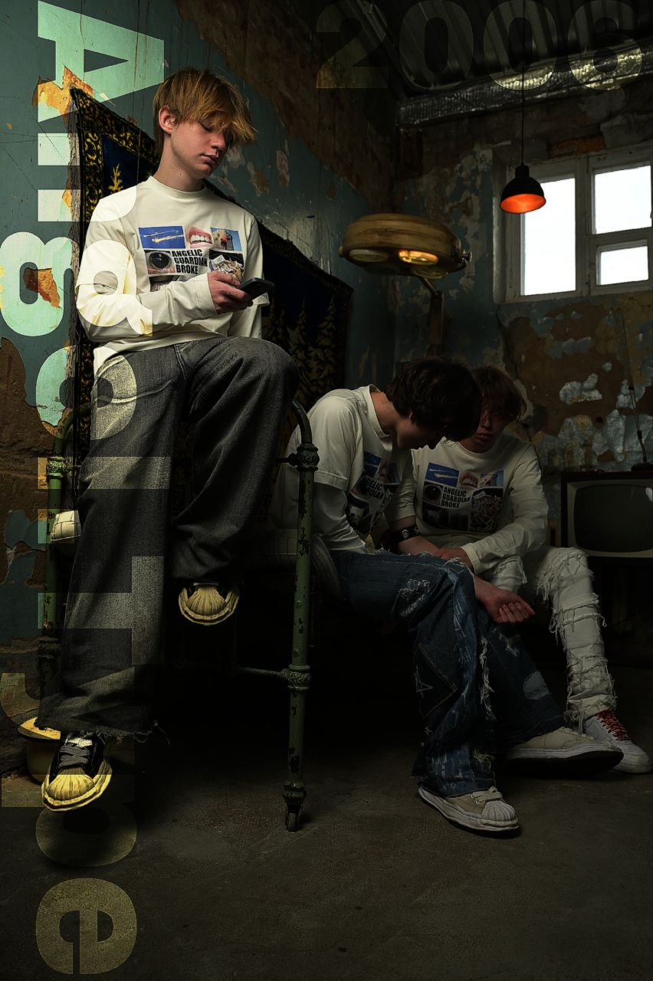

Портфолио

Slide 13


